Slide 1
Stafræn tækni einfaldar lífið En hvað ber að varast?
Bryndís Bjarnadóttir
Sérfræðingur CERT-IS
bryndis@cert.is

Slide 2
Dagskrá
Vöxtur í svindlum
Facebook svindl
Herferðir sem beinast að rafrænum skilríkjum
Hvað er til ráða

Slide 3
Vöxtur í svikaherferðum
181 mál
446 mál
708 mál
2020
2021 og 2022
2023

Slide 4
Facebook svindl
Það eru vinir þínir sem hafa samband
Biðja um:
Símanúmer
Kreditkortanúmer
Samþykkja beiðni á rafrænum auðkenningum

Slide 5
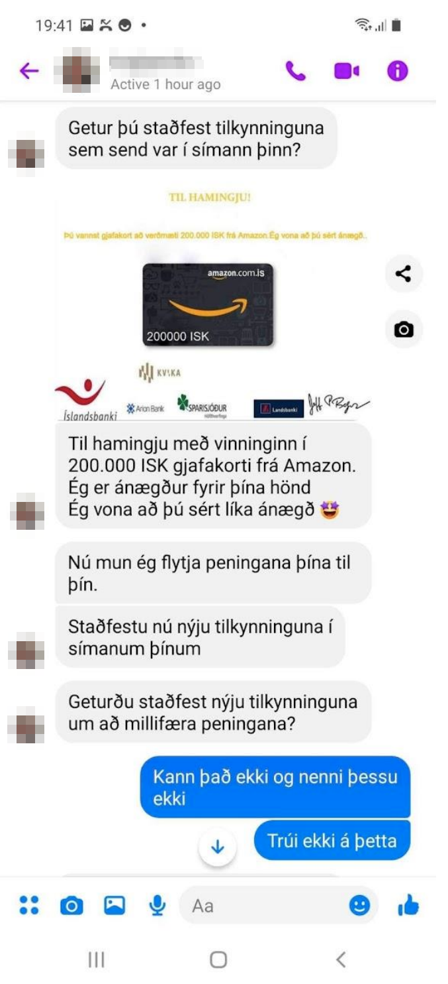
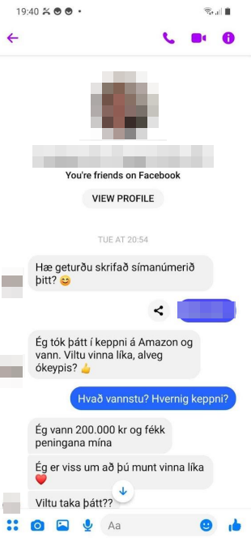

Slide 6
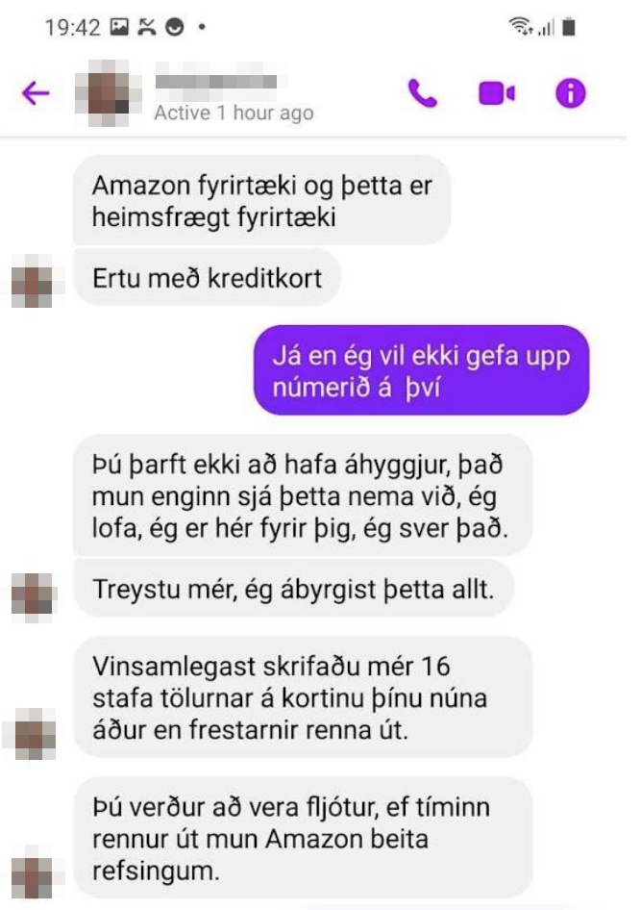

Slide 7
Herferðir gegn island.is
Oftast SMS eða tölvupóstur
Skilaboð sem kallar á að grípa til aðgerða strax
Mjög góðar endurgerðir af vefsíðum

Slide 9
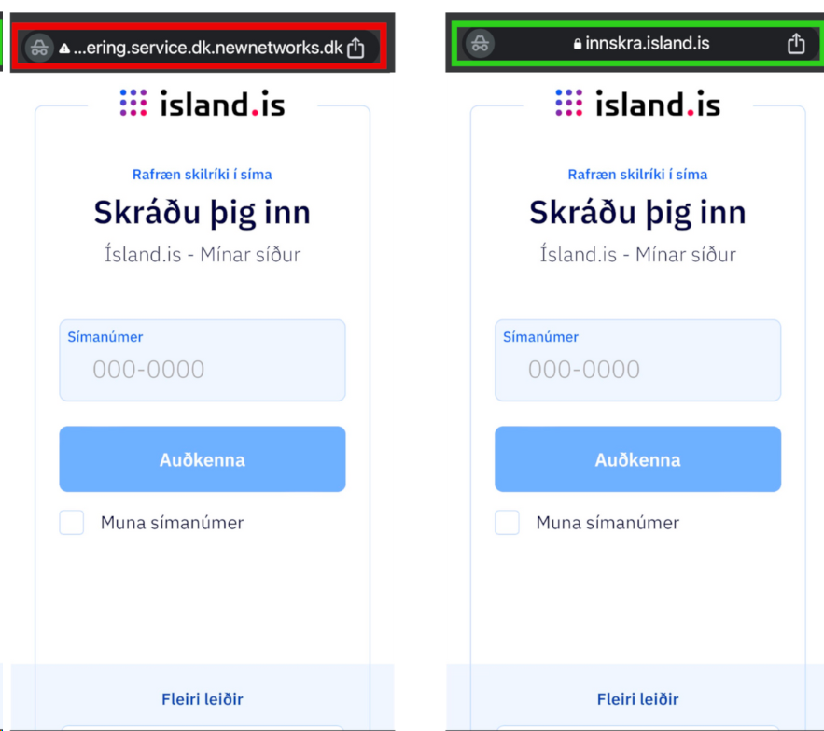
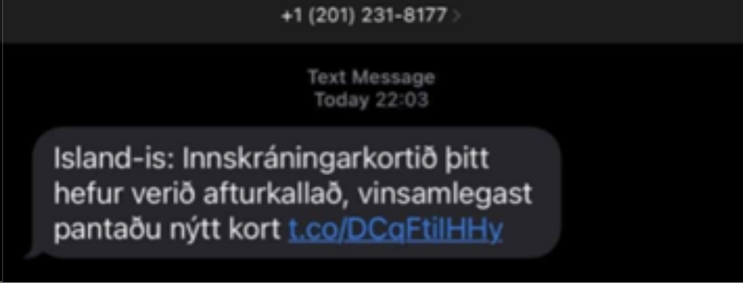

Slide 10
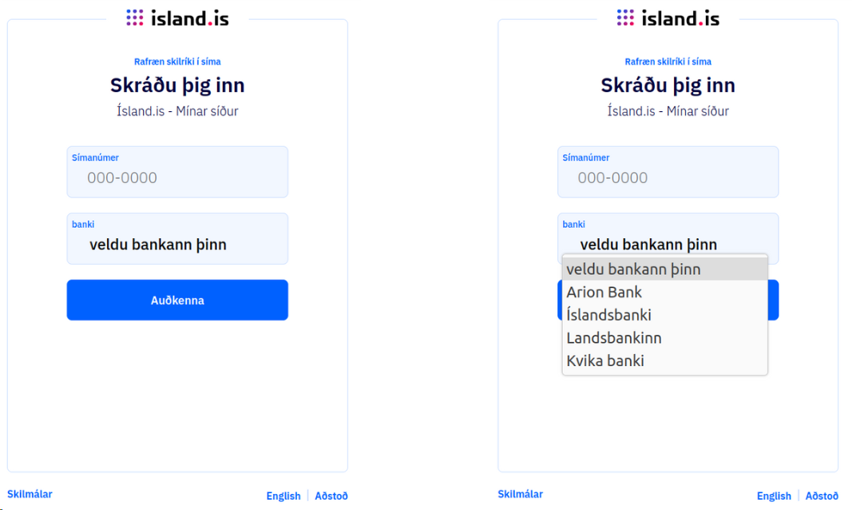

Slide 11
Hvað er til ráða
Anda rólega
Öll tímapressa og hótanir eiga að hringja viðvörunarbjöllum
Hafa samband við manneskjuna/fyrirtæki eftir öðrum leiðum
Hringja í númerið af ja.is
Skoða vefslóð, tölvupóstfang og símanúmer vel
Ekkert fyrirtæki með starfsemi á nóttunni, bíðum bara

Slide 12
Takk fyrir

